Slide 1
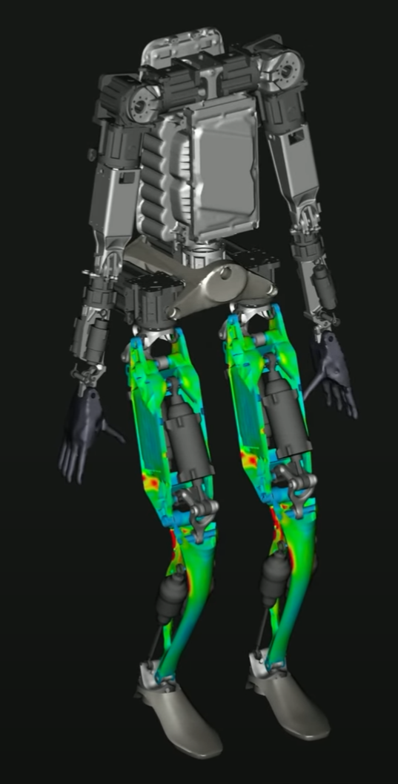
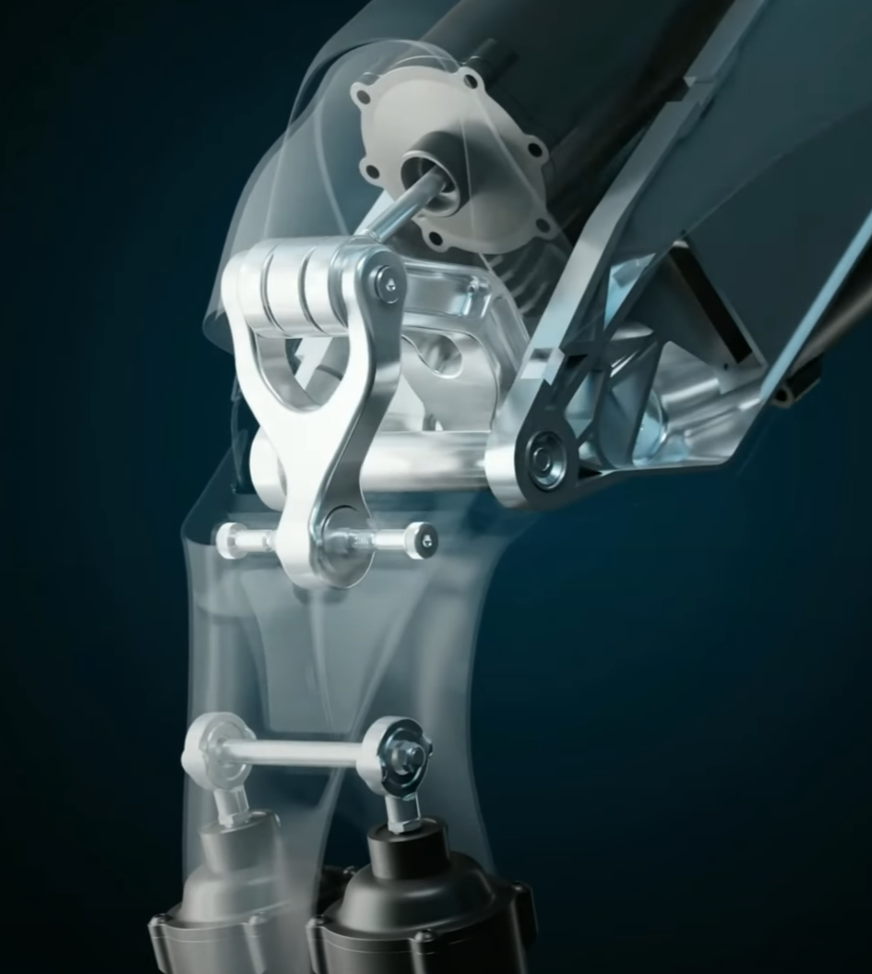
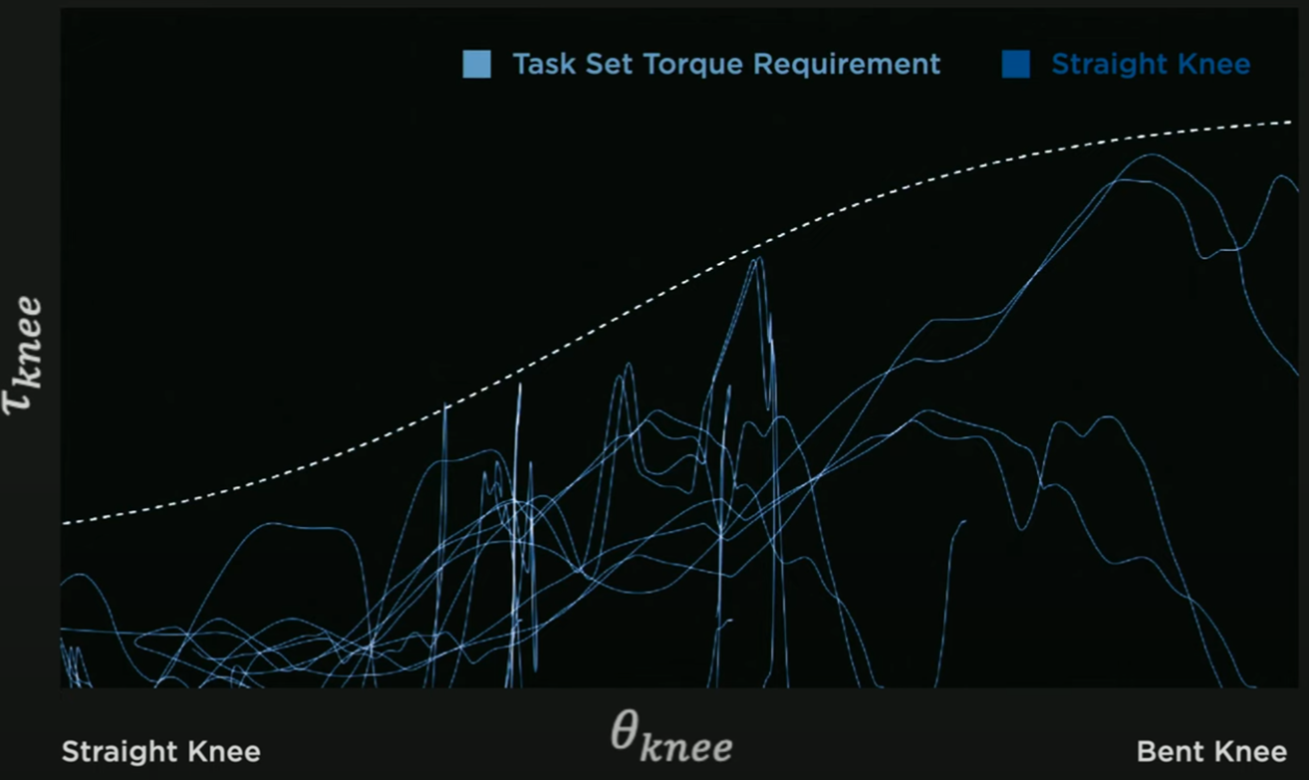
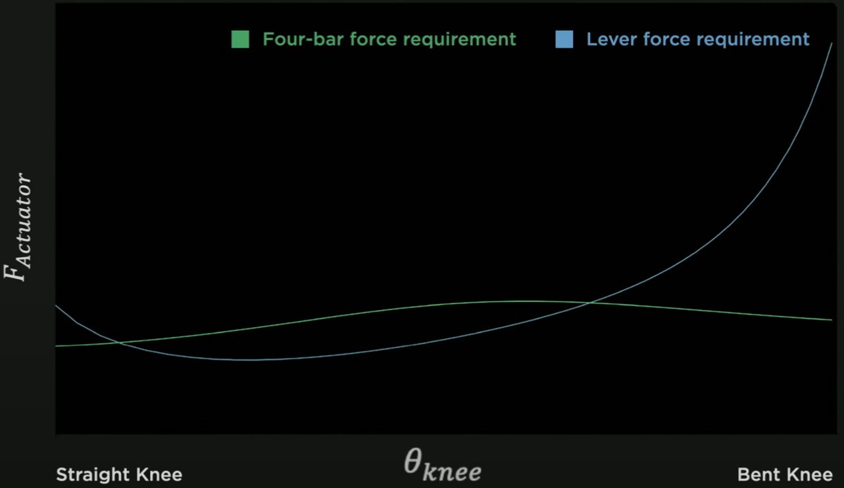
机械设计:膝
任务：计算出四连杆尺寸，使膝盖在不同角度下，直线电机均可以近似线性输出力工作。

Slide 2
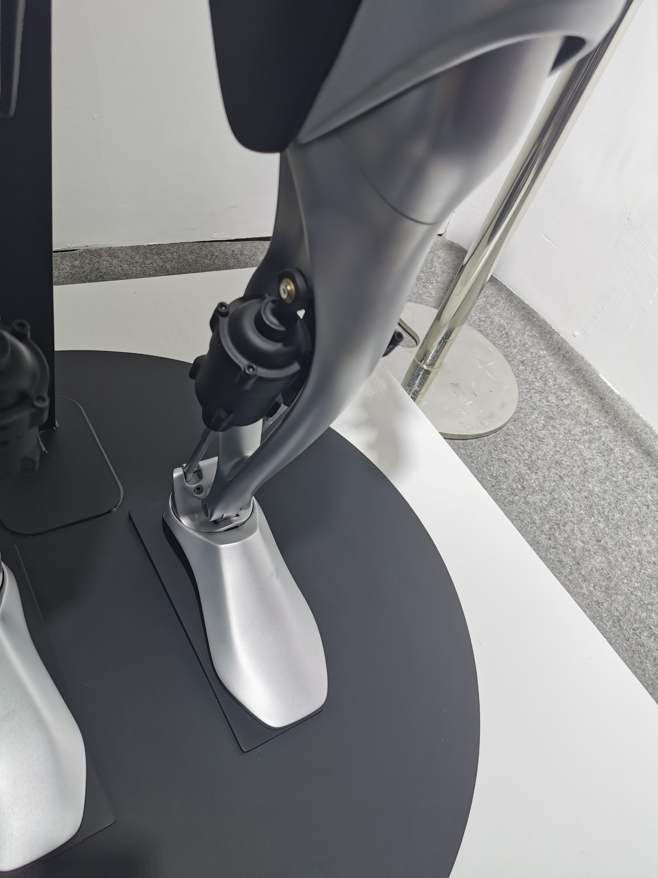
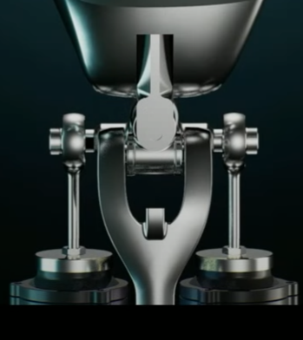
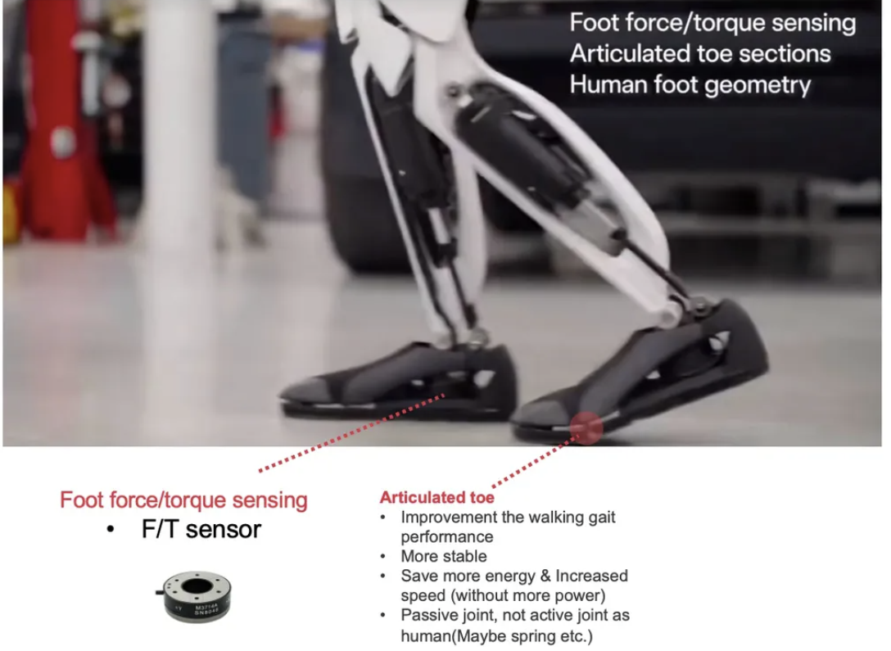
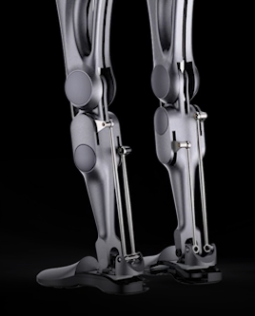
机械设计：脚踝
任务：复刻经典结构
问题：是否复刻二代擎天柱的跖骨被动自由度

Slide 3
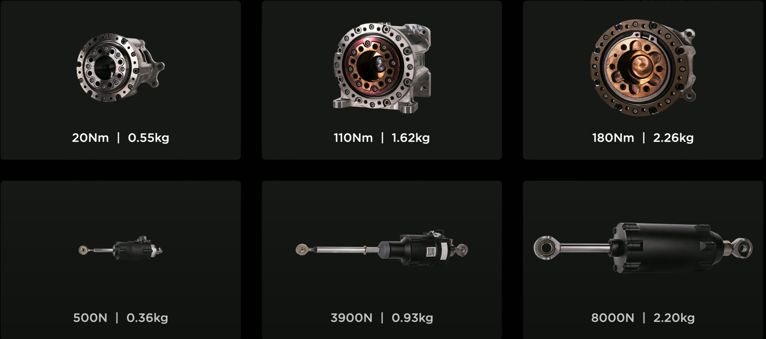
机械设计：总览

Slide 4
机械设计：总览
总重 | 负载 | 频率响应上限（主动） | 行走功率
57kg | 20kg | 10赫兹 | 500W
目标参数初步参考（二代擎天柱）
按照已有信息画示意模型
按照电机选型设计装配尺寸
按照负载与频率响应需求进行仿真验证
加工制造
2024年6月前

